Slide 1

Il santo natale
Classe 2° Istituto C. Baronio Vicenza

Slide 2
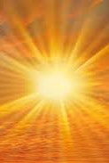
Cos’è il Natale?
Il Natale è una delle feste più importanti al mondo. È un traguardo importante per noi: la fine di un anno, il momento dei regali, i riti religiosi e le riunioni di famiglia. Una linea comune per tutte le tradizioni che riguardano questa festa è la contrapposizione tra luce e ombra, la luce del sole, la luce di Gesù, la luce della consacrazione religiosa.

Slide 3
La tradizione del Natale induce a riflettere sui valori che la nascita porta con sé:
Nascita di Gesù nella tradizione cristiana
Rinascita nella consacrazione del tempio nella tradizione ebraica
Nascita della luce/sole nel solstizio d’inverno nella tradizione pagana

Slide 4
Il 25 Dicembre nell’antica roma

Slide 5
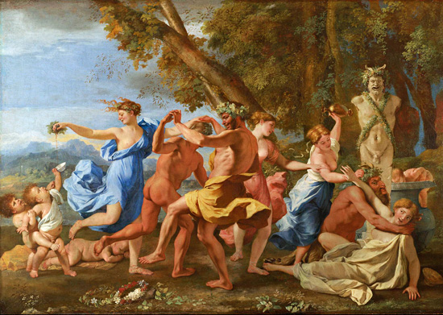
Il Santo Natale nell’ antica Roma era considerato un calendario ricco di feste, il dicembre dei romani. Si iniziava con gli agonalia, si proseguiva con i lunghi festeggiamenti dei saturnalia che accompagnavano il solstizio d’inverno ed il trapasso verso il nuovo anno agricolo, per concludersi con lo scambio di doni, le grandi festività gioiose del Dies Natalis Soli Invicti(la nascita del sole invincibile), il 25 dicembre.
Era il giorno nel quale si festeggiavano le divinità agresti legate al nuovo anno agricolo, al ricordo dell’abbondanza dell’età dell’oro del Padre Saturno, della luce del Sole che riconquista il suo spazio temporale, nel giorno dopo il Solstitium.
Gli antichi ricordano il 25 dicembre, in verità, come giorno natale di tante divinità le cui valenze positive, di buon auspicio si riconoscono anche nella nascita convenzionale di Nostro Signore nella grotta di Betlemme nella notte Santa. Le festività del Santo Natale iniziavano il 17 dicembre e finivano il 25.

Slide 6
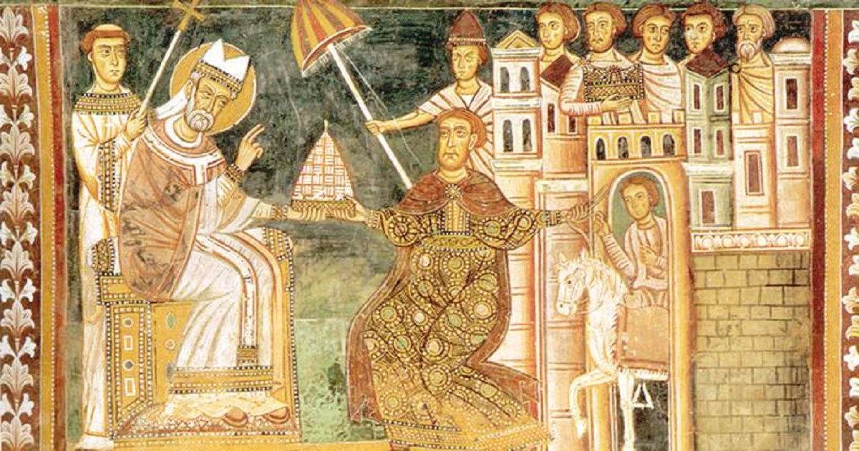
Nel 274 d.C. fu decretata dall’imperatore Aureliano come celebrazione del Solstizio Invernale, e qualche tempo dopo fu cristianizzata come una data per celebrare la nascita del Figlio della Luce.
L’Editto di Costantino nel 313 d.C., che sanciva la tolleranza tra le religioni presenti nel territorio dell’impero romano, e l’Editto di Tessalonica nel 380 d.C., che dichiarava il Cristianesimo religione ufficiale dell’impero, misero la parola fine alla celebrazione pagana. Molti sono i parallelismi tra la tradizione romana e quella contemporanea ad esempio le luminarie e l’accessione delle candele attorno al tempio consacrato alla divinità: nei paesi di tradizione cattolica, candele e luminarie sono sicuramente un aspetto rilevante della celebrazione natalizia, sia da un punto di vista sacro che da uno profano.
Fonte: www.rooma-artigiana.it
Edoardo Frizzo

Slide 7
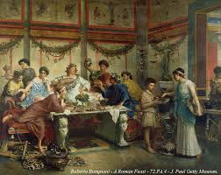
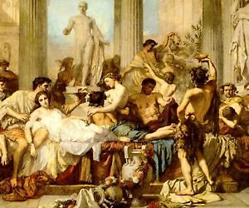
I romani celebravano i "Saturnali" che erano una festa che rappresentava il solstizio d'inverno e onorava Saturno, dio del sole e del fuoco. In origine essi venivano celebrati tra il 17 e il 23 dicembre, quando il sole era più basso nel cielo così le giornate si allungavano. Questo simboleggiava la crescita.
In questo periodo dell'anno, i contadini e gli schiavi potevano rimandare il lavoro quotidiano. I romani usavano visitare i familiari e amici, scambiavano regali e celebravano grandi banchetti pubblici. Durante queste feste, che si prolungavano per sette giorni, gli schiavi godevano di una grande permissività: potevano indossare i vestiti dei loro padroni ed essere curati da questi senza ricevere alcuna punizione.
I romani celebravano anche il 25 dicembre per il Natalis Solis Invicti e per onorare la nascita di Apollo.
Quando Giulio Cesare introdusse il suo calendario nell'anno 45 a. C., il 25 dicembre si dovette collocare tra il 21 e il 22 dicembre del nostro calendario gregoriano. Di questa festa, si prese l'idea del 25 dicembre come data della nascita di Gesù Cristo.

Slide 8
Il natale cristiano

Slide 9
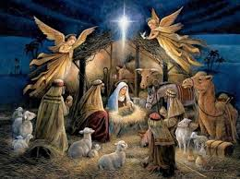
Nella tradizione cristiana, il Natale celebra la nascita di Gesù a Betlemme da Maria. Il racconto è pervenuto attraverso i vangeli secondo Luca e Matteo, che narrano l'annuncio dell'angelo Gabriele, la deposizione nella mangiatoia, l'adorazione dei pastori, la visita dei magi. Alcuni aspetti devozionali (la grotta, il bue e l'asino, i nomi dei Magi) risalgono invece a tradizioni successive e a racconti presenti in vangeli apocrifi.
Il significato cristiano della festa risiede nella celebrazione della presenza di Dio. Con la nascita di Gesù, Dio per i cristiani non è più infatti un Dio distante, che si può solo intuire da lontano, ma è un Dio che si rivela ed entra nel mondo per rimanervi fino alla fine dei tempi.
Per quanto riguarda la liturgia, nella Chiesa latina il giorno di Natale è caratterizzato da quattro messe:
in vigilia, messa vespertina nella vigilia;
in nocte, messa della notte;
in aurora, messa dell'aurora;
in die, messa del giorno.
Il Natale è al centro di un tempo liturgico specifico, il Tempo di Natale, che segue il tempo di Avvento; incomincia con i primi vespri del 24 dicembre e termina con la domenica del Battesimo di Gesù.
Fonte: Benedetto XVI, Omelia del 24 dicembre 2009
Leonardo Pezzoli

Slide 10
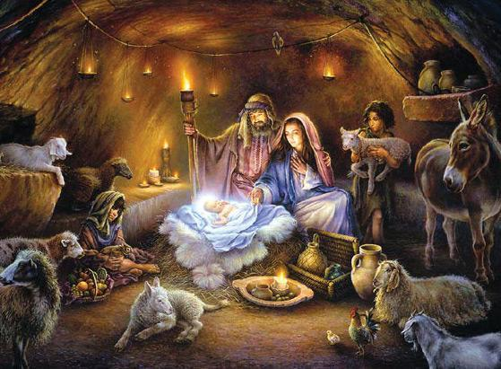
L'origine del Natale cristiano dovrebbe risalire negli anni 320-353, durante il mandato di papa Giulio I, che fissò la solennità del Natale il 25 dicembre, nonostante la credenza che Gesù Cristo sia nato durante la primavera: questo forse per convertire i pagani romani in cristiani. Successivamente nell'anno 440, Papa Leone Magno stabilì questa data per la commemorazione della Natività. Quasi un secolo più tardi, nel 529 l'imperatore Giustiniano la dichiarò ufficialmente festività dell'Impero.
La Sacra Scrittura ci dice solo che la morte di Cristo è avvenuta durante la Pasqua ebraica. D'altra parte, la prima rappresentazione di Betlemme, che inscenava la nascita di Cristo, fu realizzata da San Francesco d'Assisi alla vigilia di Natale del 1223, in una grotta vicino all'eremo di Greccio, in Italia.

Slide 11

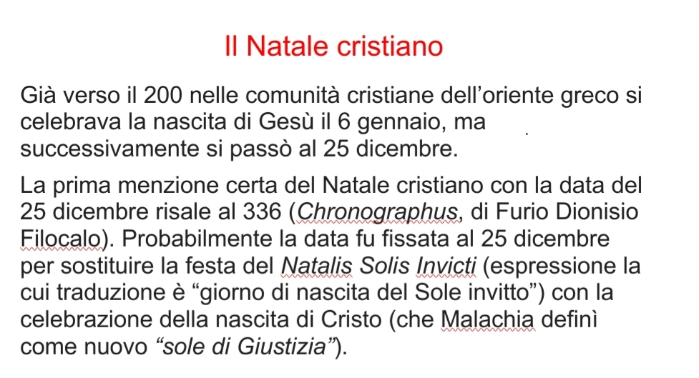
Elia Galvanin

Slide 12
Il Natale Ebraico

Slide 13
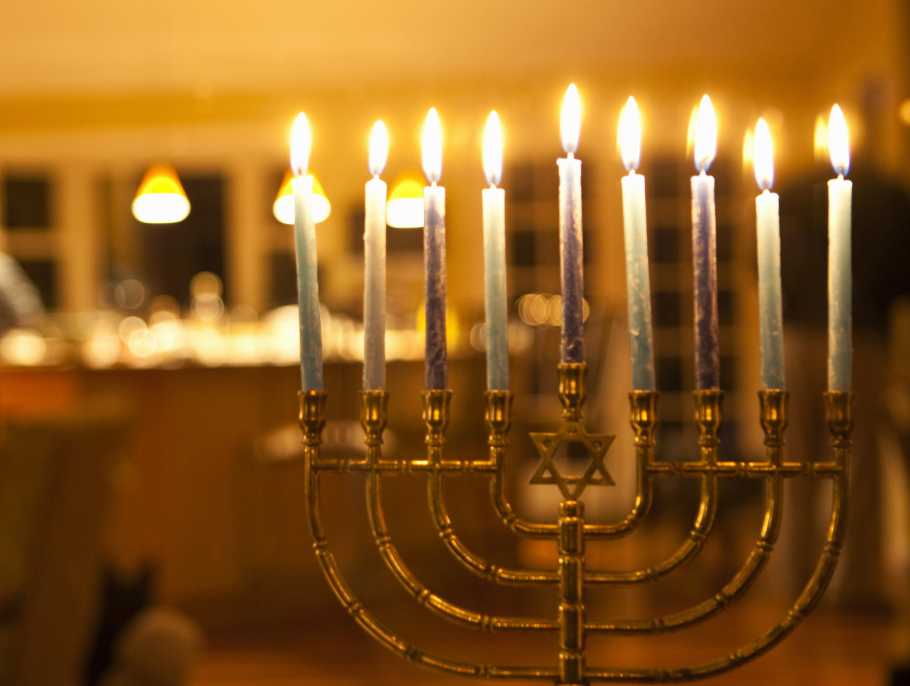
Chanukah o Hanukkah,festa delle luci (dal 25 Kislev al 2 o 3 Tevet, novembre – dicembre – gennaio) :si celebra la consacrazione del secondo Tempio, avvenuta nel 165 a.C., dopo la profanazione compiuta dai greci.
In ognuna delle otto notti si accende una luce, a ricordo del “miracolo dell’olio”.
Fonte: "National Geographic - Storia"
Alessandro Rocco
Incontro all’Altro Edizione: EDB Scuola Autore: Sergio Bocchini

Slide 14
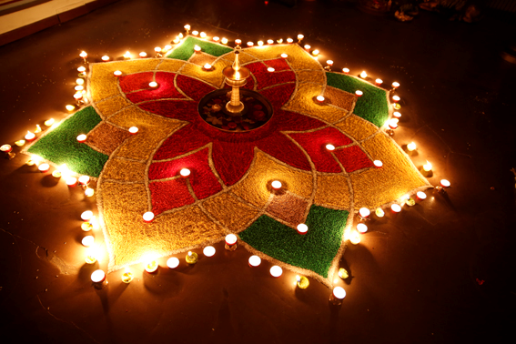
Chanukah o Hanukkah,festa delle luci (dal 25 Kislev al 2 o 3 Tevet, novembre
– dicembre – gennaio) :si celebra la consacrazione del secondo Tempio,
avvenuta nel 165 a.C., dopo la profanazione compiuta dai greci.
In ognuna delle otto notti si accende una luce, a ricordo del “miracolo
dell’olio”.
Questa tradizione ha origine due secoli prima della nascita di Cristo. Hanukkah e anche chiamata festa delle luci;
celebra la riconquista dei macabei del tempio di Gerusaleme, profanato dai greci.
Fonte: "National Geographic - Storia"
Lorenzo Pigatto
Incontro all’Altro Edizione: EDB Scuola Autore: Sergio Bocchini

Slide 15
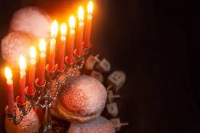
Nella festa ebraica dell’Hannukkah viene ricordata la consacrazione del Secondo Tempio di Gerusalemme, ordinata da Giuda Maccabeo, dopo l’occupazione ellenica del II secolo a.C.
I conquistatori ellenici volevano indurre il popolo ebraico ad adottare alcune pratiche contrarie alla propria religione; per fare questo tra le altre violenze, profanarono i templi ebraici. Giuda Maccabeo riuscì infine a riconquistare il tempio e a riconsacrarlo.
La festa di Hannukkah si protrae per 8 giorni a partire dal venticinquesimo giorno del mese di Kislev che, solitamente, coincide con il mese di dicembre: durante questi giorni di festa gli ebrei sono soliti accendere progressivamente le otto candele della Chanukiah, per tener fede alla leggenda che vuole che, per accendere il candelabro del Tempio, i Maccabei avevano a disposizione un solo fiasco di olio, ma le candele continuarono a rimanere accese per 8 giorni.
Leonardo Pezzoli

Slide 16
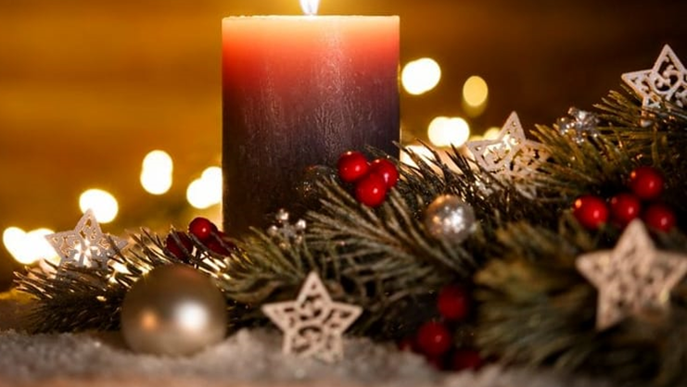

Le tradizioni del nostro Natale

Slide 17
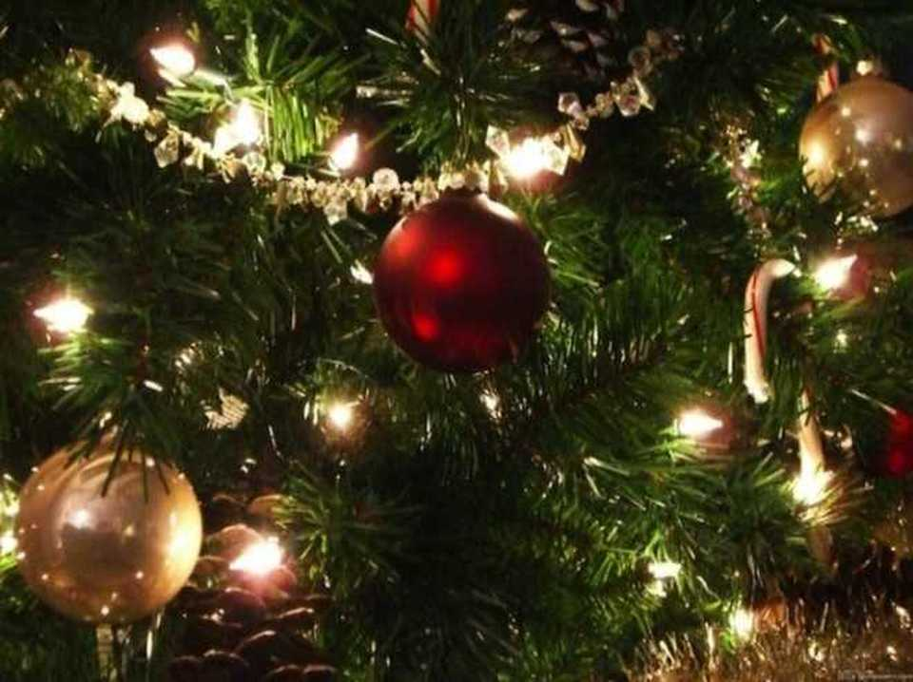
Ognuno di noi vive la tradizione natalizia in maniera personale, sia per quanto riguarda la riflessione sui valori del Natale, sia per quanto riguarda le tradizioni che il Natale porta con sé.

Slide 18
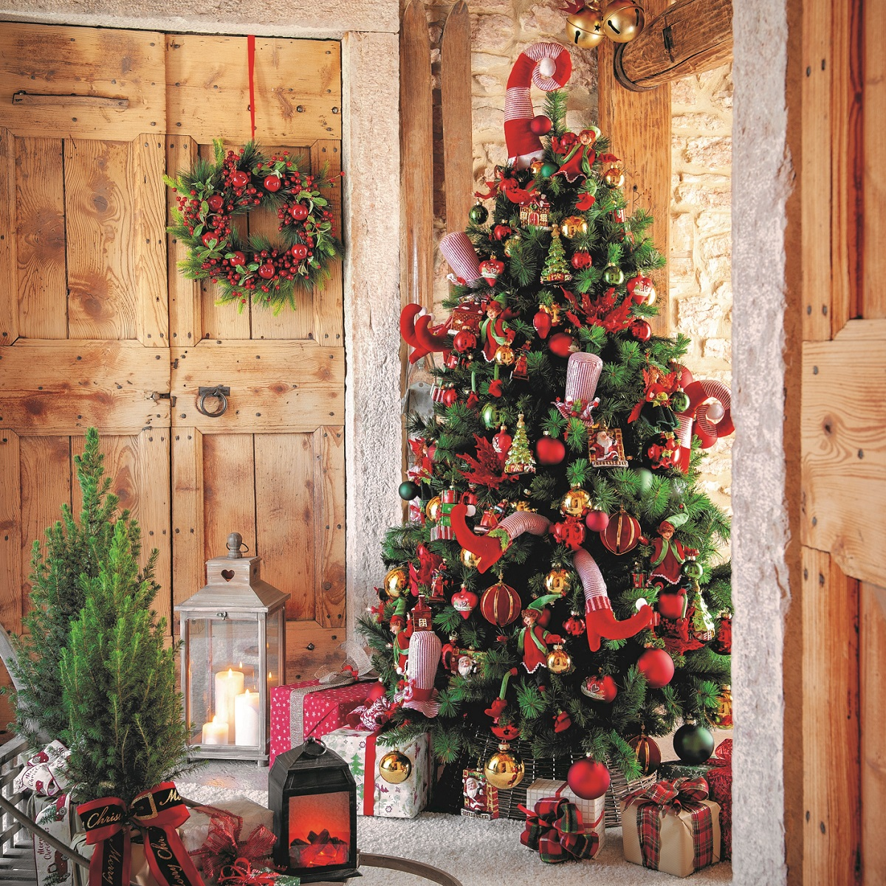
Personalmente i quando festeggio il Natale seguo queste tradizioni:
La prima settimana di dicembre/ l’ultima settimana di novembre di solito facciamo l’albero di Natale mettiamo le luci fuori e dentro casa.
Facciamo il cenone di Natale che si svolge il 24 Dicembre (la vigilia di Natale) dove ci troviamo con tutti i parenti dalla parte di mio papà.
Il pasto si svolge in 4 portate:
1. Antipasto: con crostini, tramezzini, salmone, mascarpone e philadelphia
2. Primo: può essere pasticcio, canederli in brodo o bigoli
3. Secondo: tacchino oppure arrosto
Dolce: panettone imbevuto nel caffè con la crema mascarpone
Ovviamente tutto accompagnato da bibite e vino
La mattina del 25 ci si alza e si aprono i regali e verso le 11.30 ci si cambia per andare a messa. Al pranzo del 25 si fa con i parenti dalla parte di mia mamma una volta lo facevamo da mia nonna poi da quando è morta lo facciamo a casa mia.

Slide 19
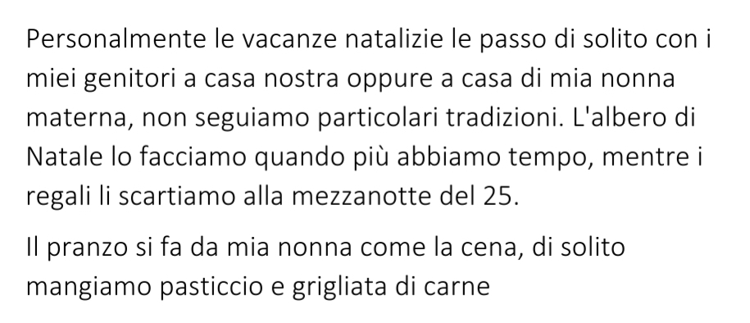

Slide 20
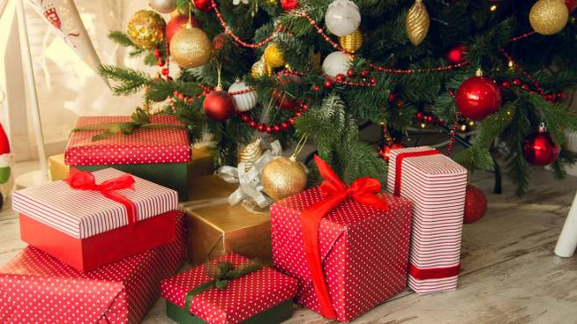
La mia famiglia non ha tradizioni; noi a Natale apriamo i regali e facciamo o il pranzo o la cena con i nostri parenti.

Slide 21
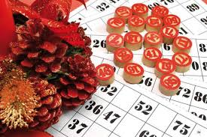
A Natale facciamo sempre un pranzo e una cena in famiglia, dopo i quali si fanno giochi di società, come ad esempio la tombola.
La mattina di Natale, scartiamo i regali mentre mia mamma registra un video per immortalare questo momento felice, poi ci prepariamo, usciamo a pranzo e rimaniamo fuori a festeggiare fino a sera.

Slide 22
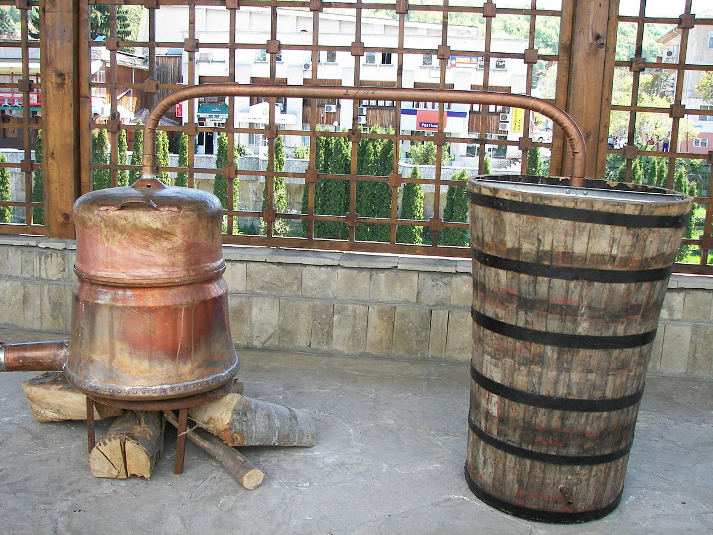
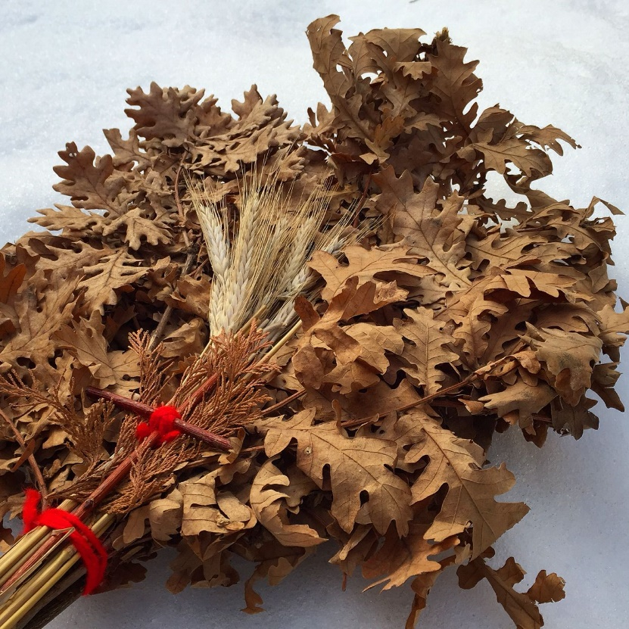
Il Natale Serbo Ortodosso non si festeggia il 25 Dicembre, ma il 7 gennaio secondo la tradizione del calendario giuliano. A differenza del Natale italiano, la festività serba è molto austera e legata ad alcune tradizioni frugali. In questo periodo in Serbia è usanza preparare la marmellata di prugne e la rakija, una sorta di vodka che va bevuta calda fatta solamente di alcool, acqua, frutta e zucchero.
La mattina della vigilia è tradizione raccogliere un ramo di badnjak, una pianta locale, per adornare l’ingresso delle case in segno di pace e abbondanza.

Slide 23
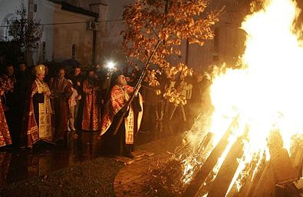
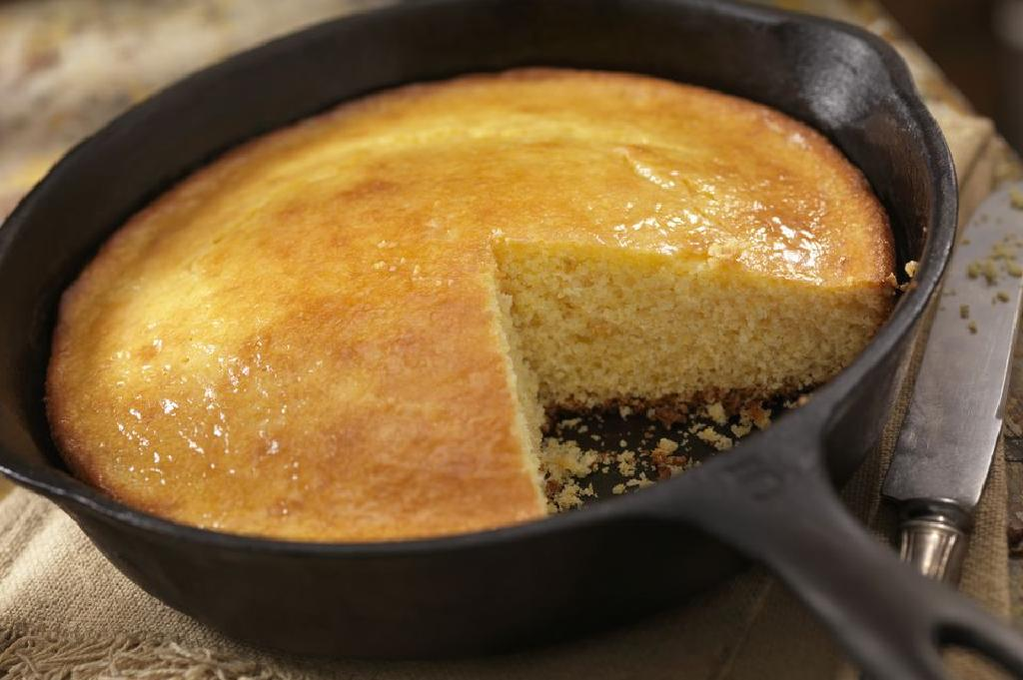
Finita la messa si torna a casa con le proprie famiglie e ci si riunisce in soggiorno tutti insieme. Successivamente si ci siede per terra e si accende una candela, si versa un bicchiere di vino e si prega.
La cena del Natale è une cena povera che non prevede, ne carne ne cibi troppo elaborati. Si consuma solitamente il pesce, le verdure di stagione e piatti semplici della tradizione. Il pane viene fatto in casa con forme simboliche che rappresentano i valori della famiglia e prima di consumarlo se ne taglia un pezzo e lo si immerge in un bicchiere di vino che poi viene messo da parte fino al giorno successivo.
Il badniak è utilizzato anche nel falò del giorno di natale, una tradizione che prevede l’accezione di un grande fuoco dopo la messa che riunisce tutti i fedeli e permette un momento di comunione con gli altri.
Un piatto tipico del Natale è il proja, un pane di mais casereccio nel quale si nasconde una moneta, un fagiolo e una lenticchia. La moneta rappresenta la fortuna, il fagiolo l’abbondanza dei raccolti e la lenticchia la prosperità dei bestiami.

Slide 24
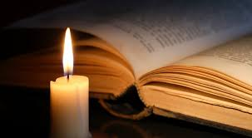
Il Natale in Letteratura

Slide 25
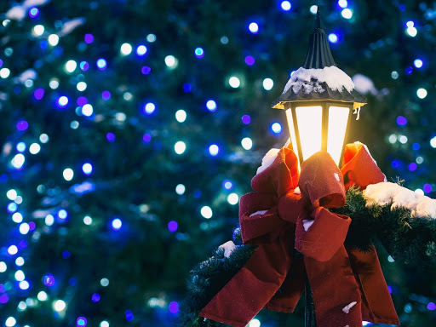
In letteratura molti autori durante i secoli si sono dedicati al tema del Natale: le opere natalizie sono un arcobaleno multicolore di sentimenti e tradizioni, diverse per quanto riguarda sia gli scopi che gli autori vogliono ottenere sia per i valori che desiderano mettere in luce. I loro intenti poetici sono sempre condizionati dal mondo che li circonda.

Slide 26
giovanni pascoli
(1855-1912)
G. Pascoli scrive la poesia “La notte di Natale” nel 1911, dedicandola ai soldati italiani che si trovano in Libia a combattere. Il poeta dipinge come stanno trascorrendo la notte dell’Avvento i soldati. Contrappone le immagini di luce del fuoco che arde nei camini a Natale a rappresentare la luce di Gesù che nasce dal grembo di Maria, all’ombra delle tombe di chi si trova a combattere in un momento che dovrebbe essere per tutti gioia e pace: “martiri in croce” proprio come Gesù. I suoni melodici dei canti e le luci della festa di chi si trova in patria vengono contrapposti ai suoni, “rumori sordi” delle armi e le luci degli scoppi dei proiettili dei soldati in guerra

Slide 27
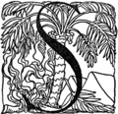
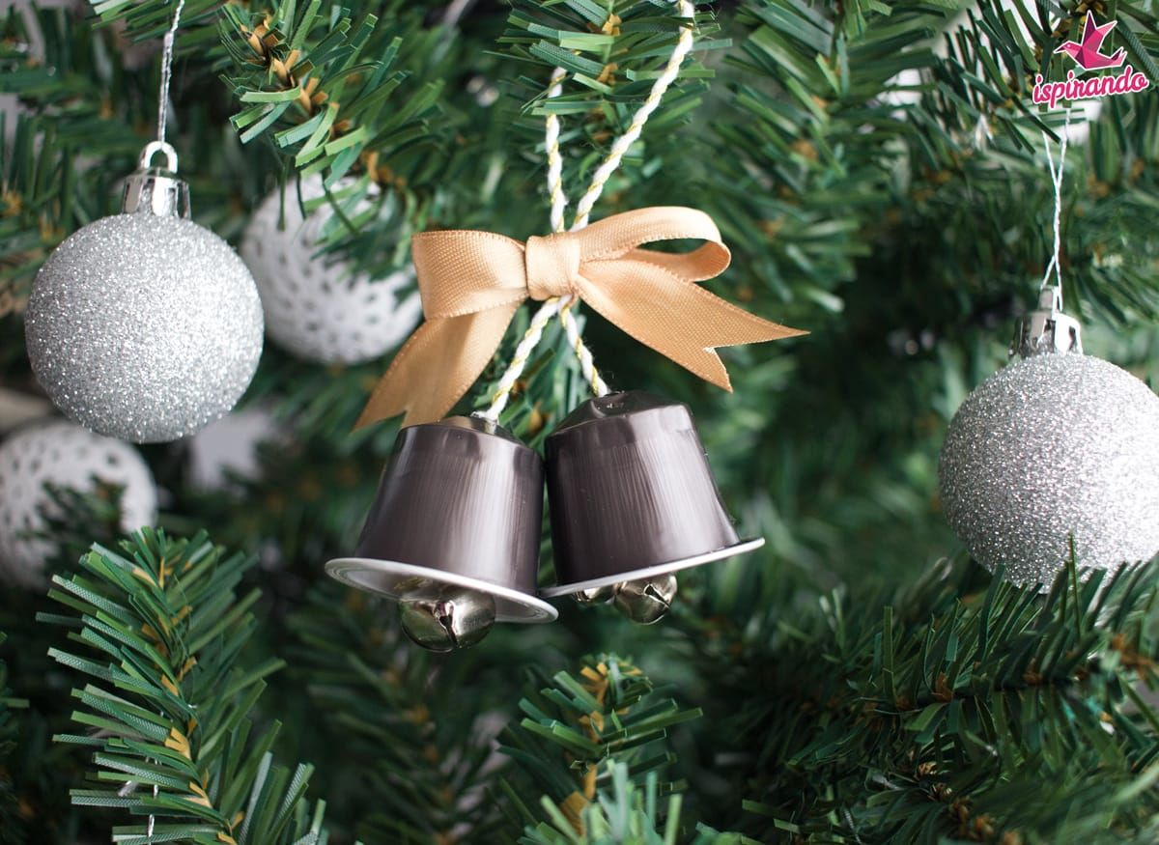
La notte di Natale(G. Pascoli, 1911)
non arde il ceppo che s’apre e crepita
quando col bimbo viene la Vergine,
ch’entra e soave,
ciò che le fu detto, dice: Ave!
Là balenare d’armi, là subite
luci, là rotte grida, là murmuri
come da tombe,
là squilli improvvisi di trombe.
Sì. Ma più sacra m’è quella tenebra,
tra palme e ulivi, sotto le nomadi
tende. Là, sento,
si veglia aspettando l’avvento!
Là, tutto è santo! Vegliano, credono,
attenti al cielo, pronti a rispondere
alla sua voce!
Là, sono anche i martiri in croce...
opra la terra le squille suonano
il mattutino. Passa una nuvola
candida e sola.
L’Italia! L’Italia che vola!
che passa in alto con tutte l’anime
nostre com’una sola grande anima!
Dice: — Là, io
trascorra la notte di Dio!
Là non le squille suonano a gloria;
non le zampogne querule cantano
la pastorale
che suscita un battere d’ale,
non lumi a festa per tutto brillano
come se a cena tutti il lor angiolo
ci abbiano, biondo,
dei tanti discesi sul mondo,

Slide 28
Giuseppe UNGARETTi
(1888-1970)
G. Ungaretti scrive la sua poesia “Natale” il 26 dicembre del 1916. L’italia sta combattendo il primo conflitto mondiale e lo stesso Ungaretti si trova a Napoli da amici, in temporanea licenza dal fronte. Il poeta vive la sofferenza della guerra, anche in un momento felice come il Natale e non riesce ad immergersi nella normalità della vita di tutti i giorni, perché non riesce a cancellare dalla sua mente la dura realtà della guerra. I versi molto brevi e le frequenti pause danno un ritmo rotto alla poesia, quasi un singhiozzo che evidenzia la sofferenza dell’autore e la sua incapacità di godere un momento gioioso come quello del Natale.
Anche in questa poesia abbiamo trovato una contrapposizione luce/ombra: il calore delle fiamme lucenti del focolare è contrapposto al fumo della legna che brucia. Ungaretti si sente stanco sia fisicamente che psicologicamente e non ha voglia di “immergersi in un gomitolo di strade”, si paragona ad un oggetto, privo di coscienza, desideroso soltanto di restare al caldo del focolare in una casa che può regalargli un po’ di pace. Ha bisogno di stare per un attimo da solo, dimenticandosi di esistere e dimenticandosi del fatto che dovrà tornare a combattere. Si conforta quindi davanti all’unica cosa che riesce a consolarlo, la luce calda e accogliente del focolare domestico.

Slide 29
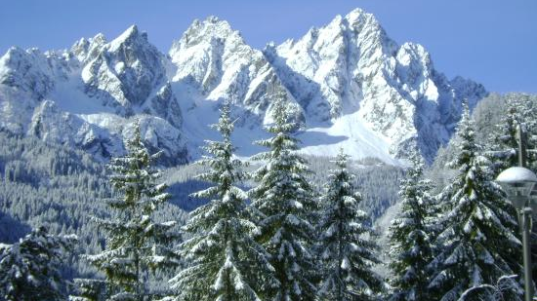
Natale (G. Ungaretti, 25 Dicembre 1916).
Non ho voglia di tuffarmi
in un gomitolo di strade.
Ho tanta stanchezza
sulle spalle.
Lasciatemi così
come una cosa posata
in un angolo
e dimenticata.
Qui non si sente altro
che il caldo buono.
Sto con le quattro
capriole di fumo del focolare.

Slide 30
Umberto SABA
(1883-1957)
Umberto Saba, scrive la poesia “A Gesù bambino” con un linguaggio semplice e chiaro. Si tratta di una vera e propria preghiera in cui il poeta chiede a Gesù un grande regalo di Natale. Gli chiede di donargli un tesoro immenso, quello fatto di valori buoni: generosità, altruismo e bontà d’animo. Anche qui troviamo la luce contrapposta al buio: la stella cometa che illumina la notte buia, simbolo dei valori che porta all’uomo la nascita di Gesù.

Slide 31
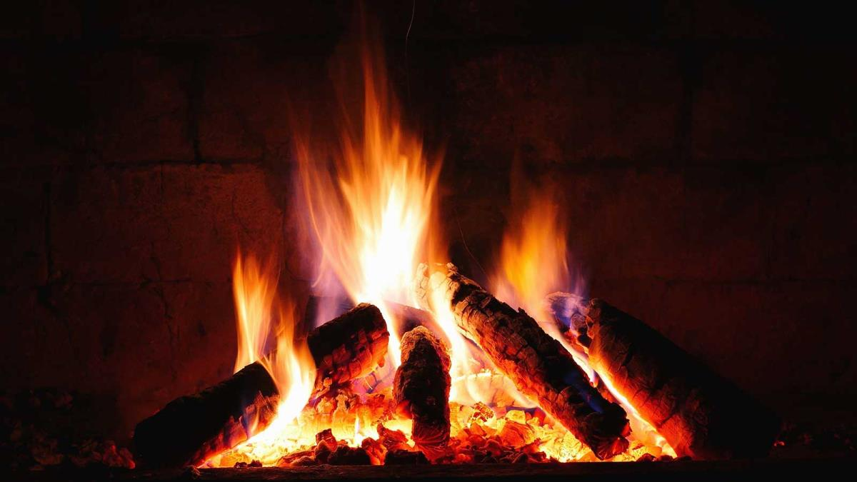
La notte è scesa
e brilla la cometa
che ha segnato il cammino.
Sono davanti a Te, Santo Bambino!
Tu, Re dell'universo,
ci hai insegnato
che tutte le creature sono uguali,
che le distingue solo la bontà,
tesoro immenso,
dato al povero e al ricco.
A Gesù Bambino
Gesù, fa' ch'io sia buono,
che in cuore non abbia che dolcezza.
Fa' che il tuo dono
s'accresca in me ogni giorno
e intorno lo diffonda,
nel Tuo nome.

Slide 32
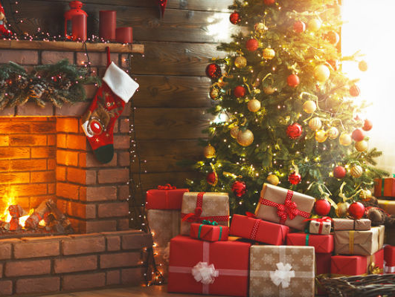
Un semplice gesto di gentilezza come un “grazie” può trasformarsi in un meraviglioso regalo, capace di donare un sorriso in un momento difficile come quello che tutti noi stiamo vivendo, in cui amicizie, famiglia e relazioni interpersonali sono in catene.
Natale è dire “grazie”, ad un amico, ad un fratello, ai nostri genitori, nonni, vicini di casa, a chiunque al quale si voglia regalare un momento di speciale attenzione, a chiunque si voglia far capire che, alla fine di tutto, l’affetto, l’amore e l’amicizia sono la sola cosa che conta davvero.

Slide 33
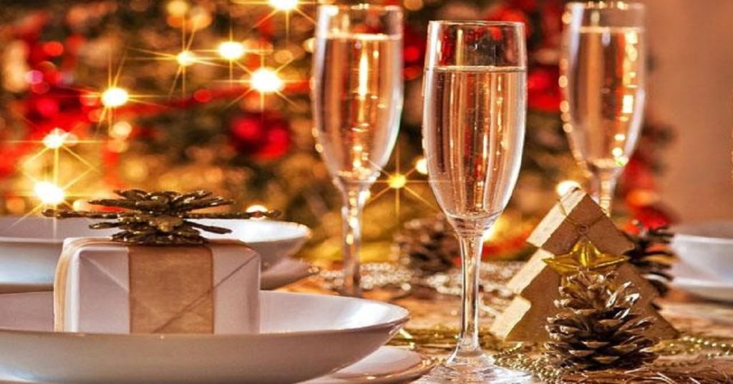
Grazie ai miei genitori
Sono di poche parole ma un grazie mi viene dal cuore.
Grazie ai miei genitori,
che mi accudiscono, mi crescono e mi insegnano buoni valori.
Grazie ai miei genitori,
che mi aiutano a non commettere errori
o a correggerli,
perché sbagli ogni tanto ne saltan fuori.
Grazie ai miei genitori,
perché di affetto ne ricevo tanto
e con questo concludo dicendo loro:
Buon Natale Santo!
Paolo

Slide 34
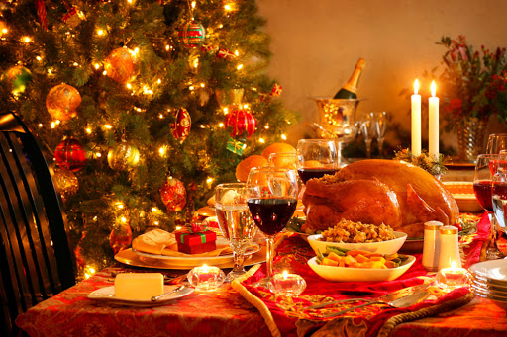
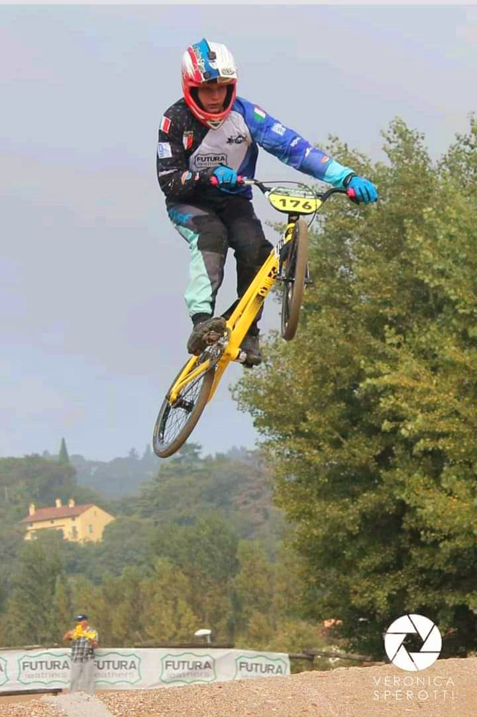
Poesia di ringraziamento per i miei genitori
È da quando son bambino che mi fate
aprir sempre il regalino
e quando inizia l’avvento
inizia sempre un bel momento.
Grazie mamma e papà che
mi portate di qua e di là,
vi mettete sempre a mia disponibilità.
Vi ho fatto passare brutti momenti
ma ne siamo sempre usciti sorridenti,
grazie per quello che avete fatto
ne sarò sempre soddisfatto.
Grazie mamma e papà
Edoardo

Slide 35
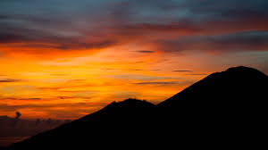
Un regalo per te
Il momento felice della mia vita
è stato quando siamo diventati amici,
e vissuto belle emozioni durante i nostri incontri di gioco,
passeggiate e di film visti insieme, senza pensare alle innumerevoli discussioni fatte per chiarirci i pensieri.
Hai disegnato nel mio cuore una pianura e una collina di ricordi.
Mi hai aiutato a guarire le mie ferite,
dando un nuovo senso alla mia vita.
Grazie per la gioia che mi dai
e per il sogno che mi hai aiutato a realizzare.
Grazie per avermi aperto il cuore
per avermi fatto entrare,
per amicizia senza condizioni
che mi hai offerto senza esitazione.
Alessandro

Slide 36
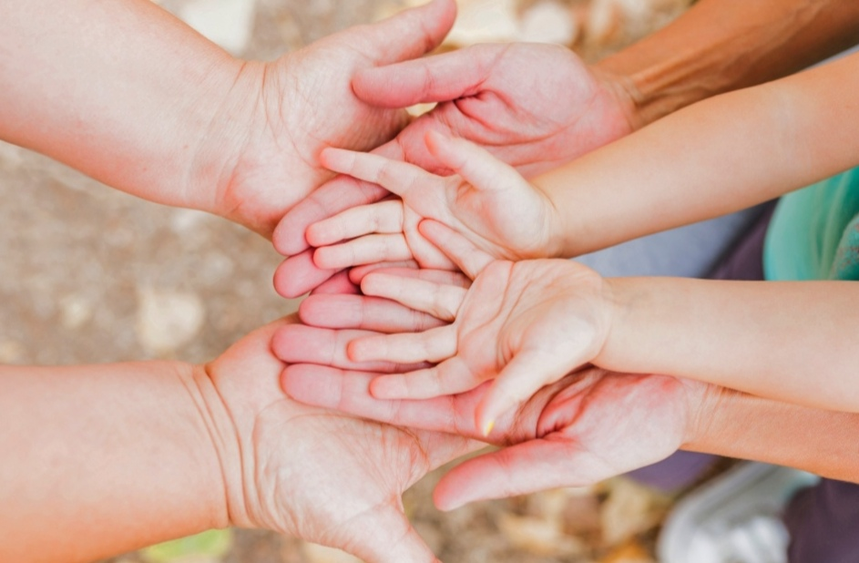
Un regalo speciale
Una piccola parola potente come un tuono
vi voglio dare in dono,
si tratta di un regalo molto speciale
per due persone che il sostegno me lo hanno dato,
anche nei momenti più duri,
quando mi sentivo demoralizzato.
Una piccola parola potente come un tuono
vi voglio dare in dono
perché avete creduto sempre in me,
nella scuola e in tutto il resto che c’è.
La parola che voglio dirvi è:
grazie!
Mamma e papà,
che questo Natale vi porti gioia e felicità.
Lorenzo

Slide 37
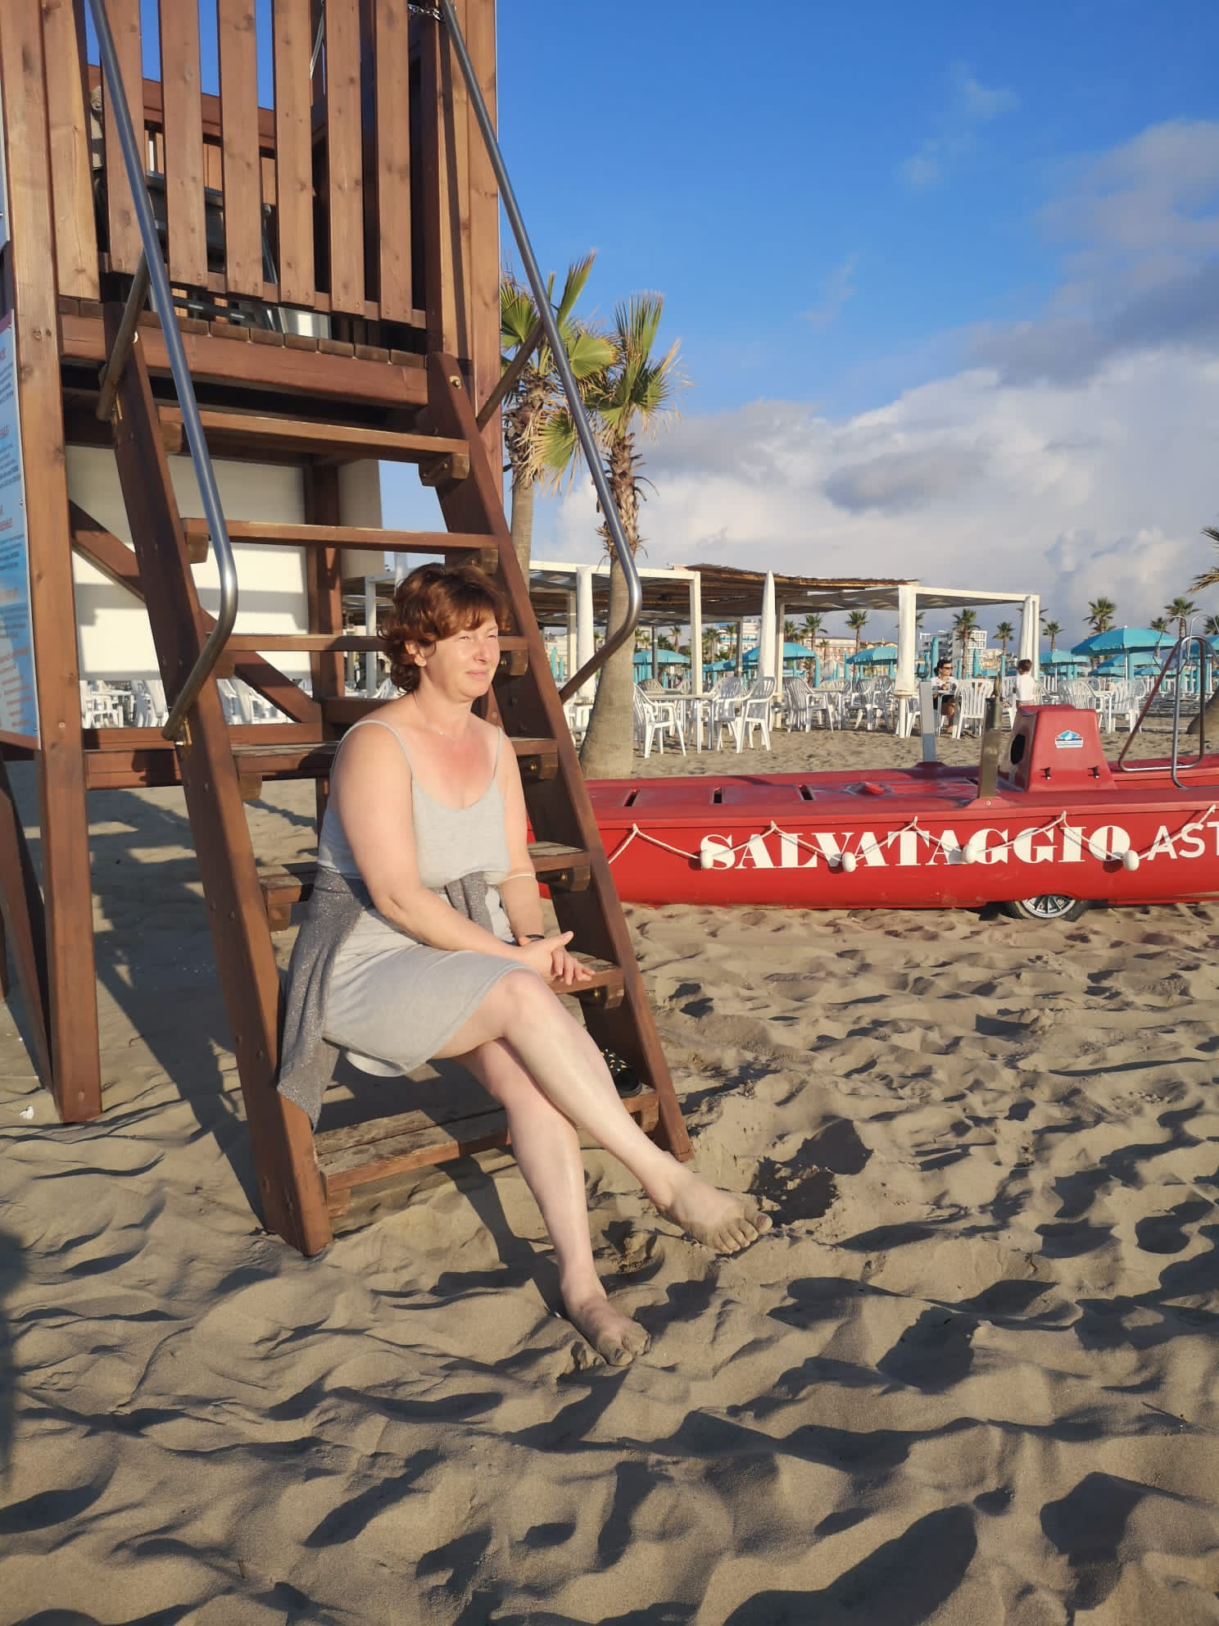
Natale
Nel buio il gelo regna,
le stelle dipingono il cielo e
un sussurro lontano scalda il cuore.
I canti intonati frizzano nell’aria,
gli urli di gioia colmano la stanza.
Cos’è il Natale? Qual è il suo scopo?
Guardando i tuoi occhi la risposta è chiara,
natale è tutto ciò che ci unisce e ci meraviglia.
Marko

Slide 38
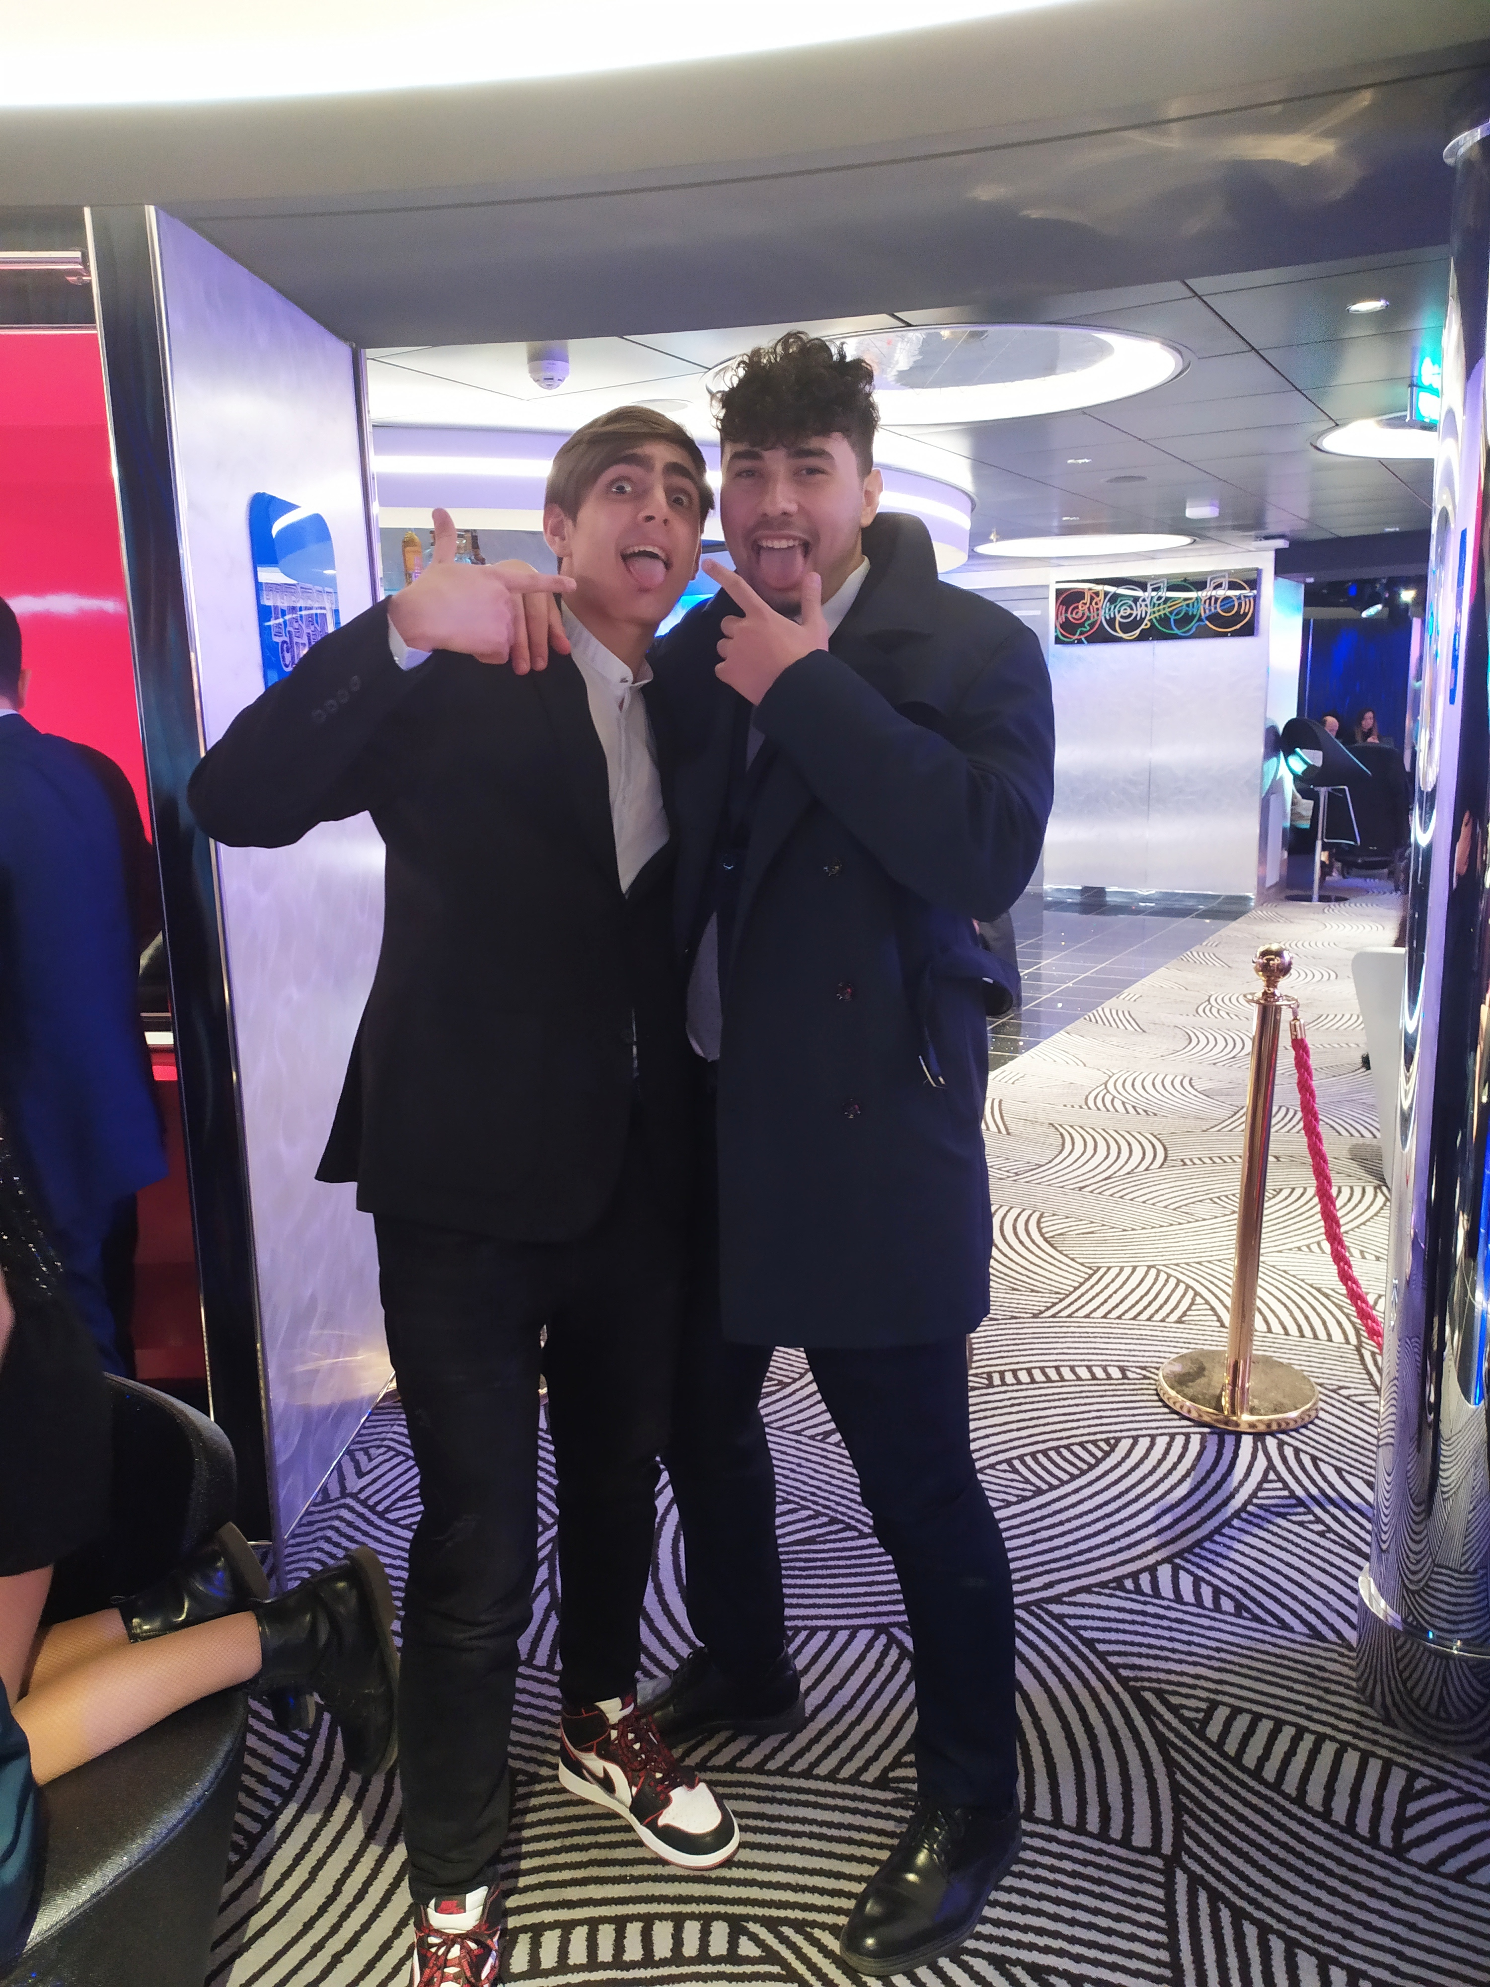
Buon Natale amici
Ringrazio i miei amici,
che in questi giorni di pandemia
non mi lasciano mai senza compagnia,
A Capodanno una casa bisognerà trovare,
sennò dopo le ventidue ci dovranno arrestare.
Ho scritto questa poesia per far capire
che il tempo vola via.
Grazie mille amici miei,
resterete sempre su quella bici
dove ci siamo conosciuti.
Leonardo

Slide 39
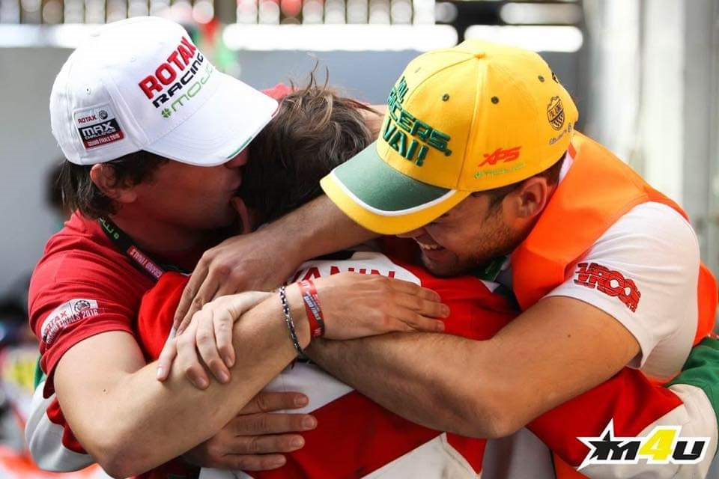
Grazie amico mio
Caro amico grazie di essermi stato a fianco,
senza di te arranco,
senza di te non avrei fatto tanto.
Da quando c’è il covid,
non possiamo più essere vicini di banco
ma di ridere e scherzare con te
non sono mai stanco.
Elia

Slide 40
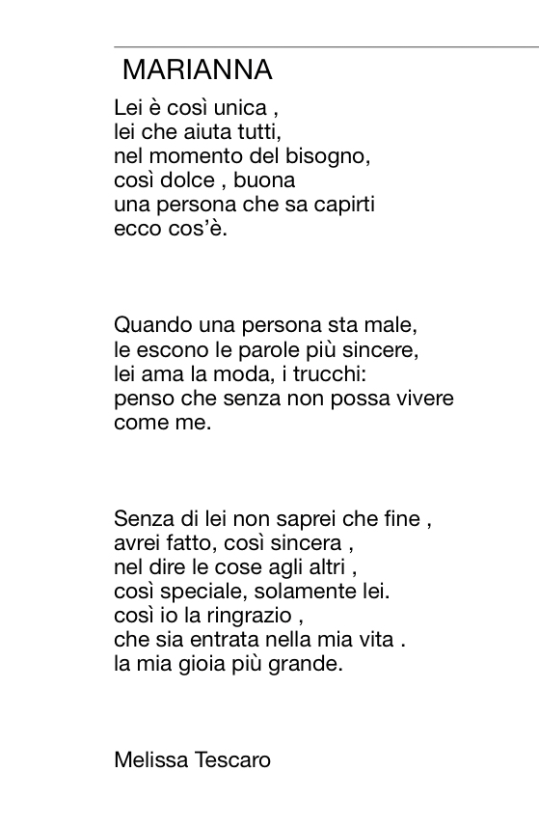
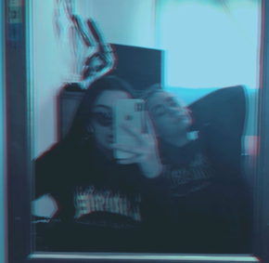

Slide 41
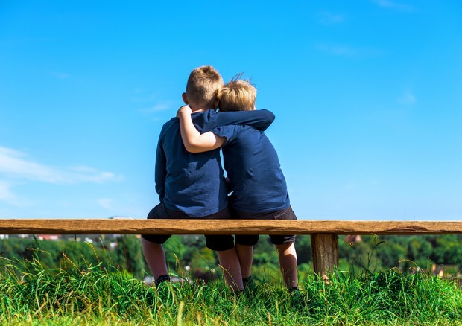
Grazie
Tante sono le cose che vorrei dirti,
ti ringrazio sinceramente
perché mi sei sempre vicina.
Grazie per i tuoi consigli,
grazie per scriverci
anche fino alle sei di mattina.
Grazie per tutto.
Thomas

Slide 42
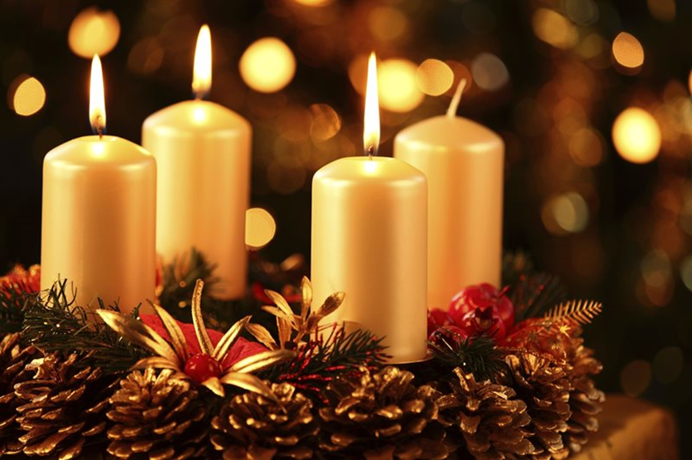
Che la luce di un sorriso illumini il vostro Natale
Tanti auguri!

